Slide 1
Talking about going to and being in different locations (Part 2/2)
The prepositions ‘in’ and ‘auf’ and the use of the accusative and dative case
Downloadable Resource
German
Frau Conboy

Slide 2
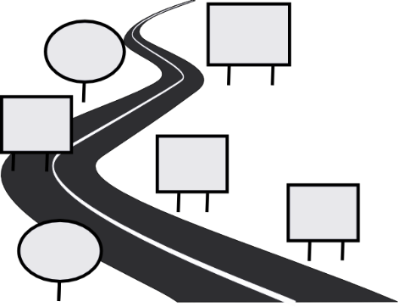
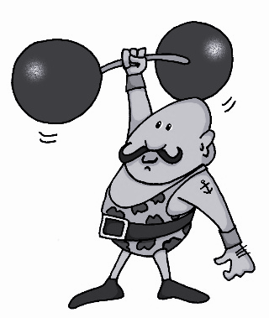
st-
Straße
stehen
stark
Stadt
verstehen
bestimmt
[to understand]
[certain/special/specific]

Slide 3
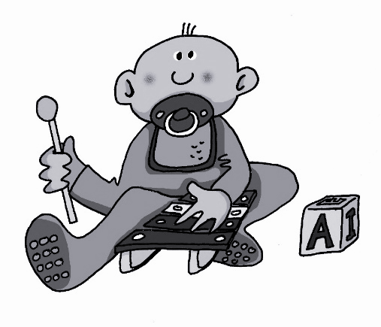
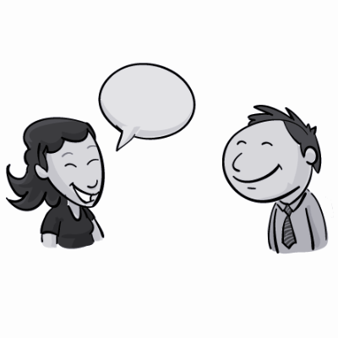
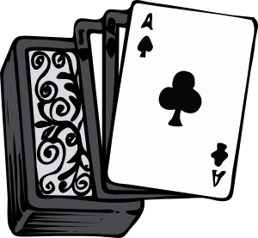
sp-
Spaß
Sprache
[fun] (noun)
spielen
sprechen
Spiel
Sport

Slide 4
die Stadt | town
das Geschäft | shop
das Museum | museum
das Konzert | concert
das Kino | cinema
der Markt | market
die Straße | street
springen | to jump, jumping
fallen | to fall, falling
angenehm | pleasant

Slide 5
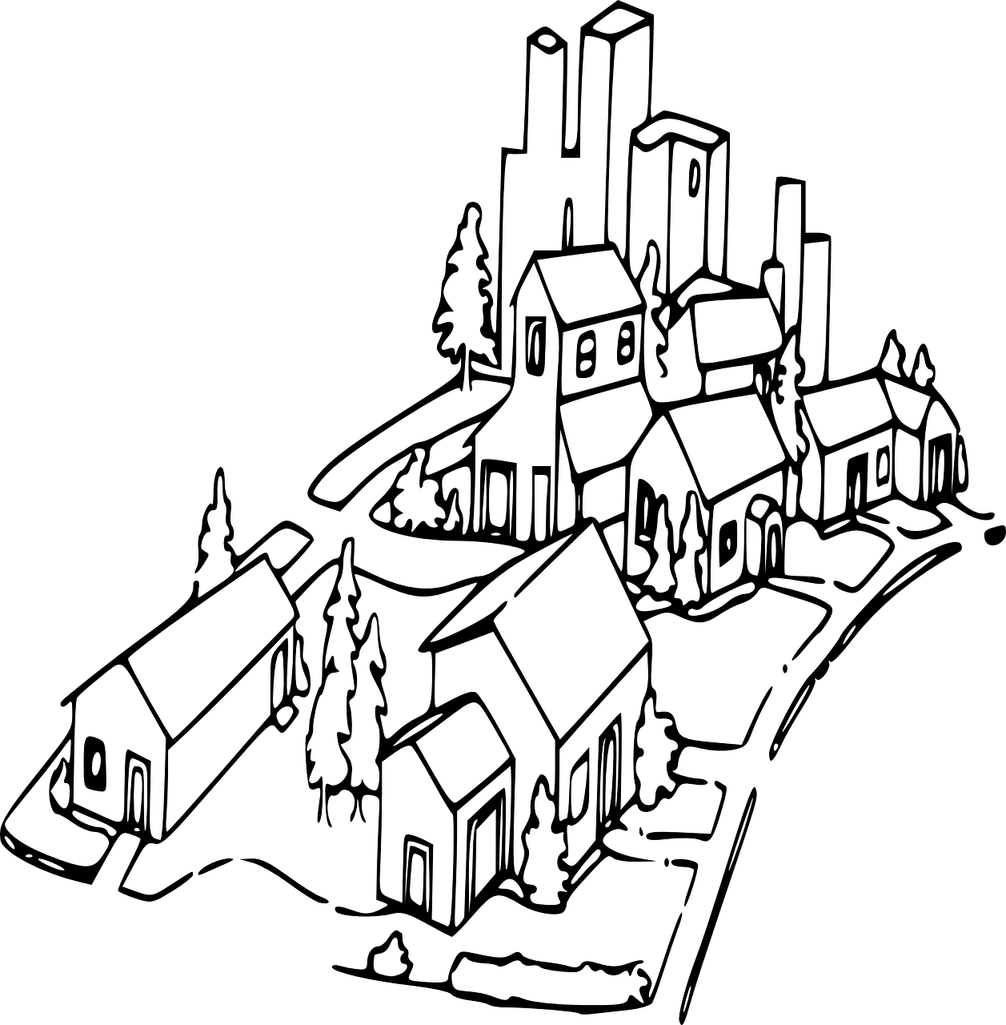
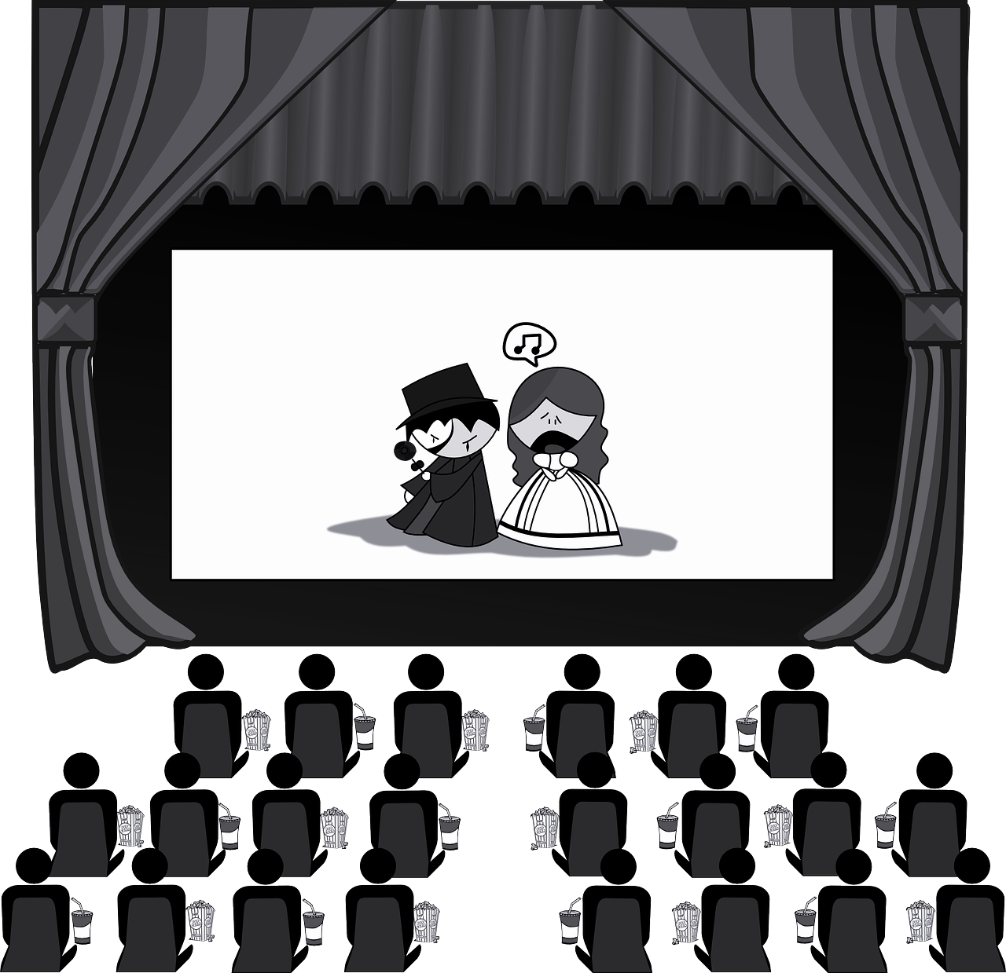
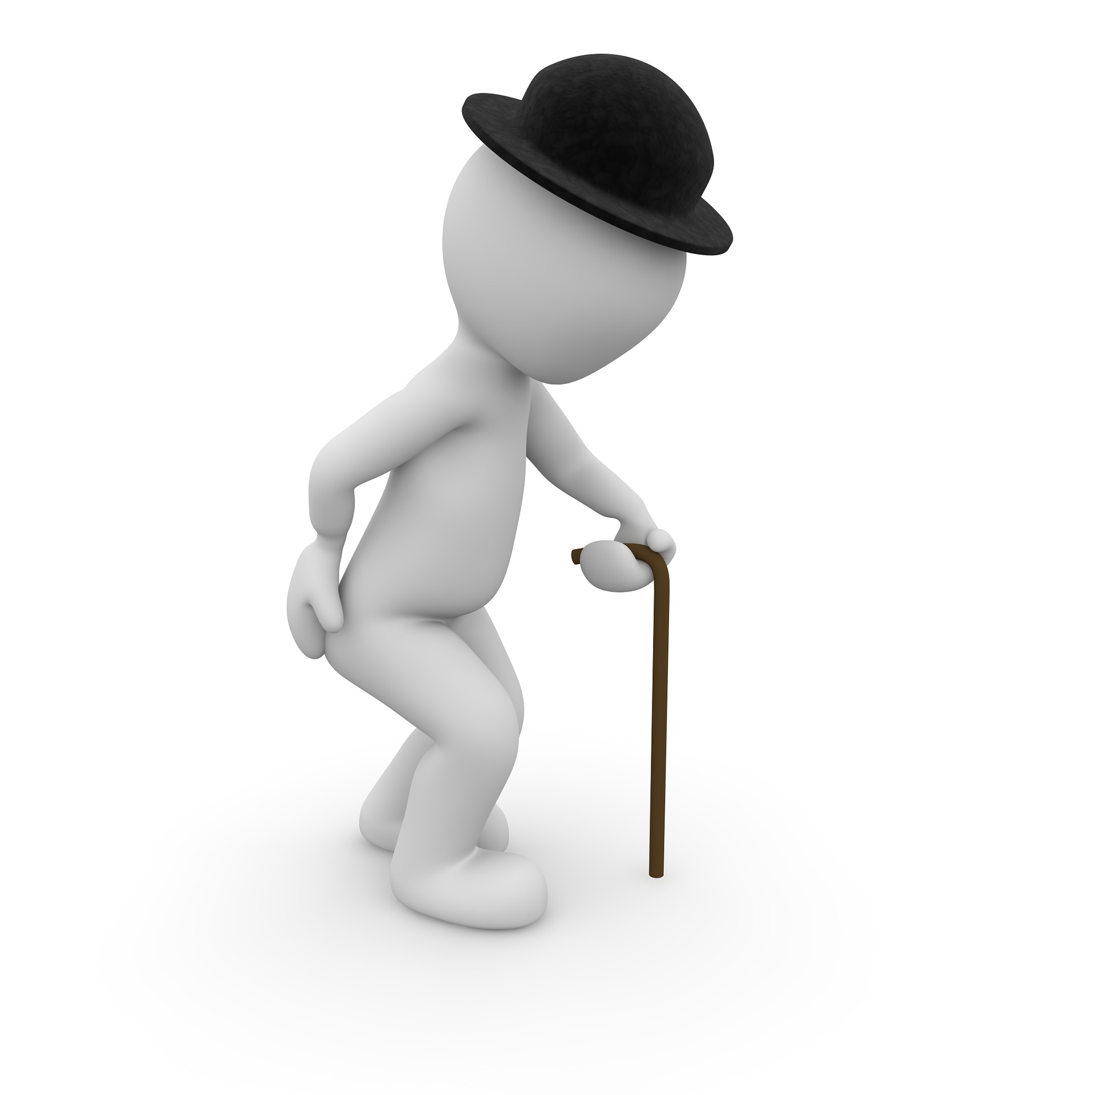
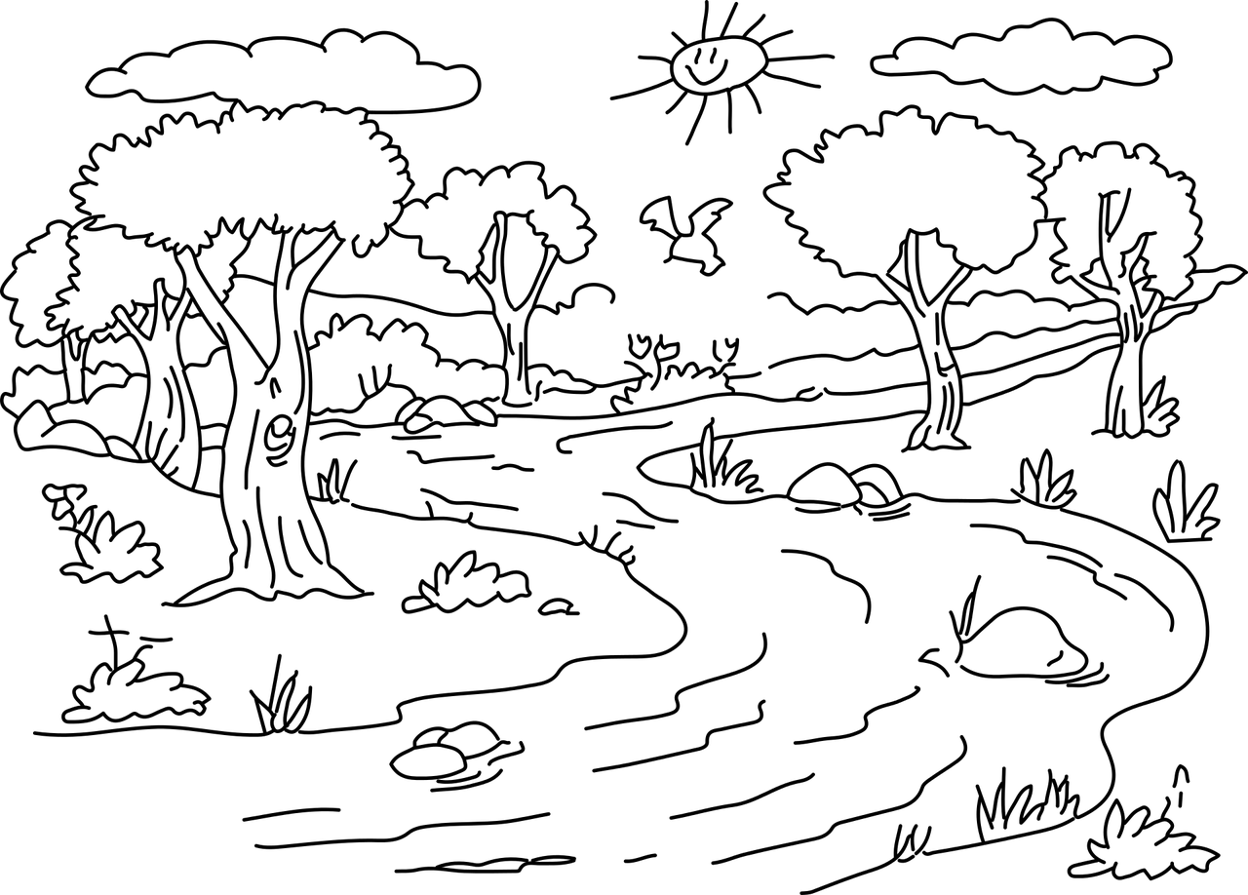
Ich gehe in den Park.
Ich gehe in die Stadt.
Ich gehe in das Kino.
Movement
Ich bin in dem Park.
Ich bin in der Stadt.
Ich bin in dem Kino.
Location

Slide 6
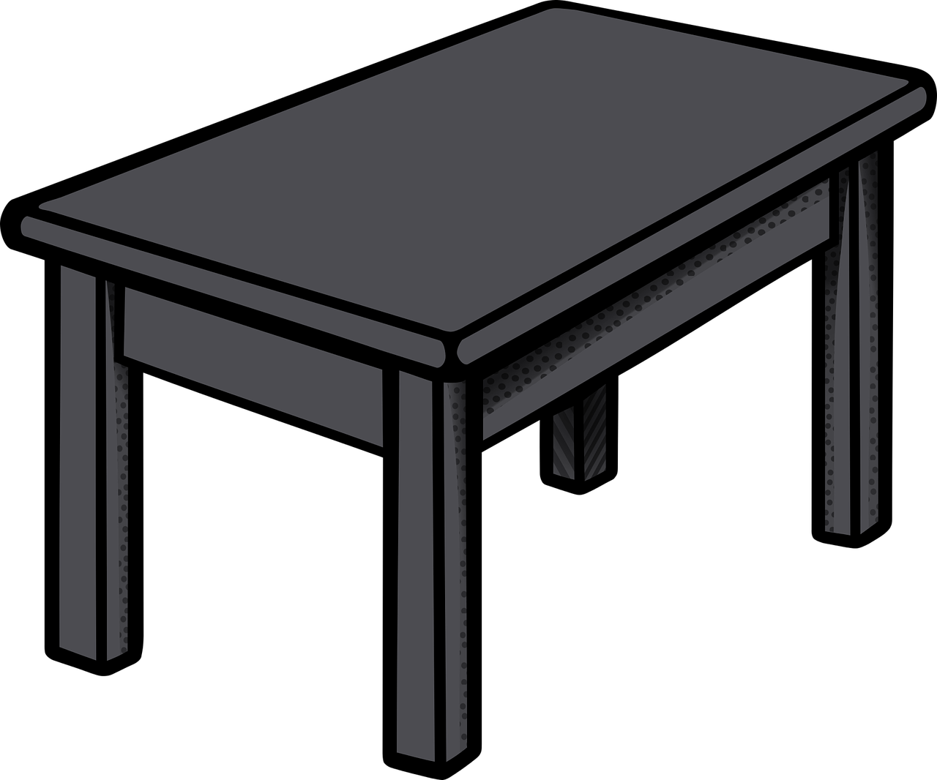
Die Katze springt
auf den Tisch.
Die Katze springt
auf die Zeitung.
Die Katze springt
auf das Heft.
Movement
Die Katze sitzt
auf dem Tisch.
Die Katze sitzt
auf der Zeitung.
Die Katze sitzt
auf dem Heft.
Location

Slide 7
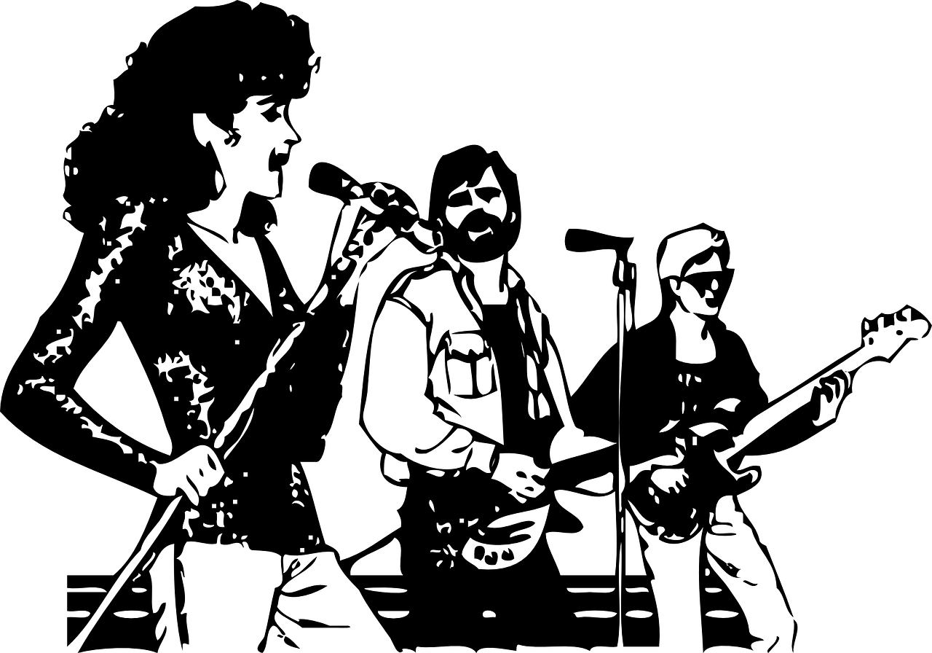
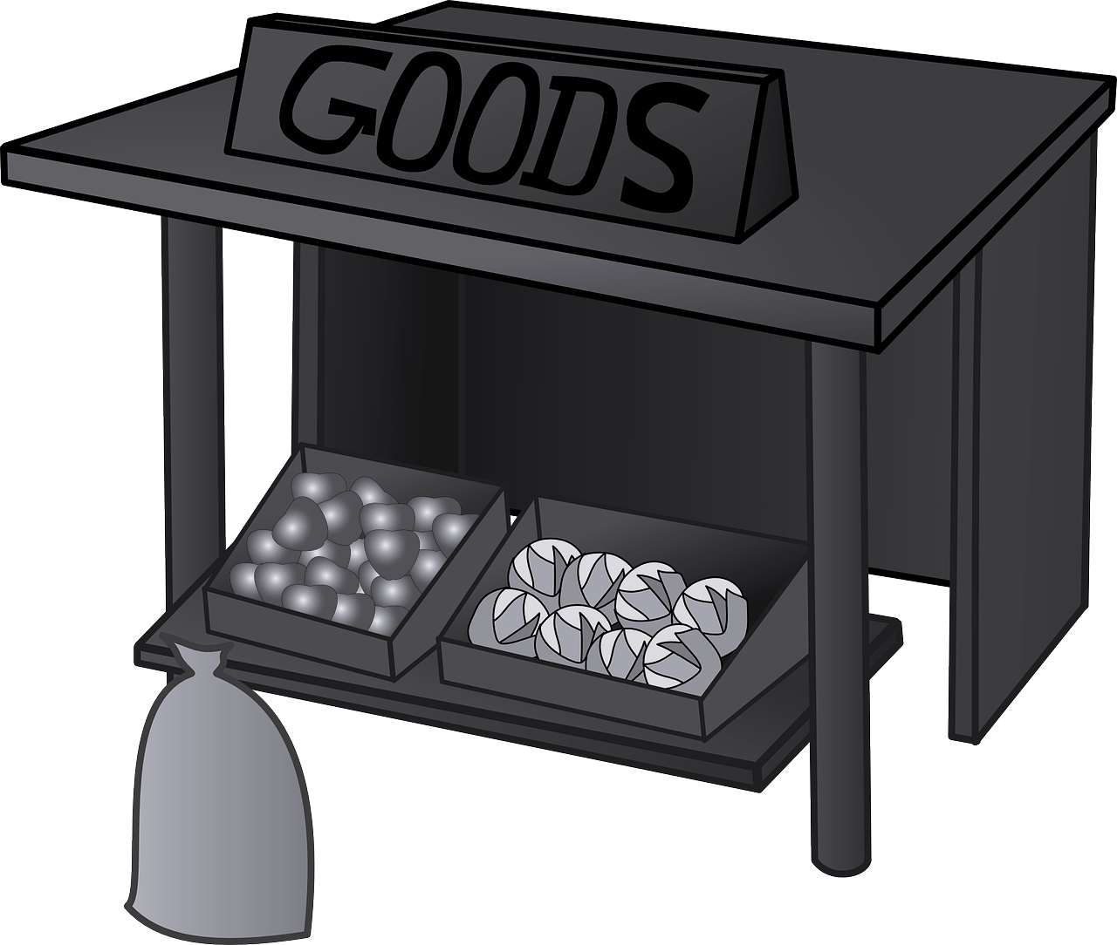
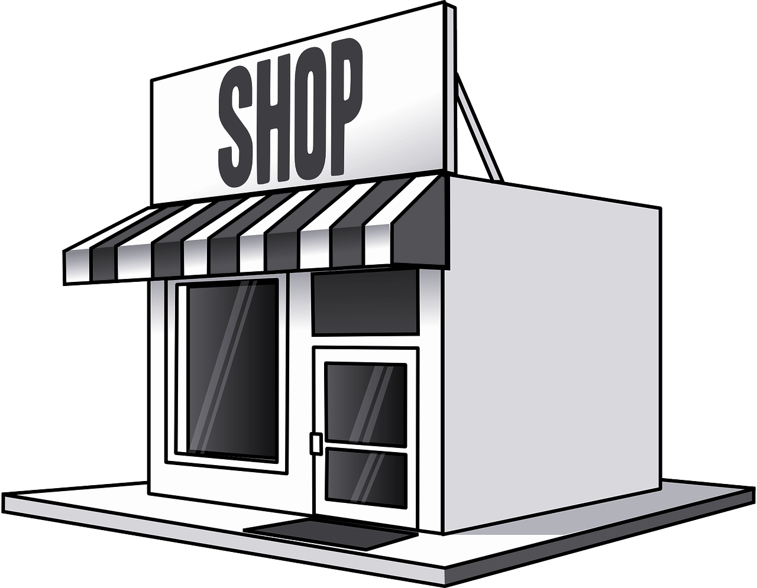
 | going to... | already at...
1
2
3
4
5
6
7
8
going to ...
Lara geht | in den Park | in die Stadt | ins Kino
already at ...
Lara ist | im Park | in der Stadt | im Kino
Notes:
Lara ist auf dem Konzert.
Lara geht in die Stadt.
Lara geht ins Kino.
Lara ist im Park.
Lara lernt in der Schule.
Lara geht ins Museum.
Lara kauft Gemuse auf dem Markt.
Lara geht ins Geschaft.

Slide 8
 | going to... | already at...
1
2
3
4
5
6
7
8
going to ...
Lara geht | in den Park | In die Stadt | ins Kino
already at ...
Lara ist | im Park | in der Stadt | im Kino
Lara geht ins Geschäft.

Slide 9
Am Samstagnachmittag gehen Mehmet und Lara in die Stadt. Sie brauchen Gemüse. Mehmet isst Fleisch aber Lara ist Vegetarierin. Am Sonntagabend kocht Mehmet für sie zu Hause. Lara braucht auch eine Tasche.
Zuerst gehen sie ins Geschäft. Dort gibt es sehr viel Gemüse! Dann gehen sie auf den Markt. Lara sieht eine Tasche. Sie mag sie sehr!
Sie gehen danach ins Café, und dann in den Park. Jan ist im Park! Sie reden über die Schule. Laras Lieblingsfach ist Deutsch, aber Mehmet und Jan mögen Naturwissenschaften und Kunst. Sie finden Mathematik beide schwierig.
Sie gehen gemeinsam ins Kino. Matthias sitzt auch im Kino! Er isst ein Eis – mmm, lecker! Die vier Freunde finden den Film sehr lustig. Matthias’ Lieblingsschauspieler spielt im Film mit! Danach springt Matthias auf sein Rad und fährt nach Hause.
Lara, Mehmet und Jan gehen auch nach Hause. Am Abend gibt Lara in der Schule ein Konzert.

Slide 10
Am Samstagnachmittag gehen Mehmet und Lara in die Stadt. Sie brauchen Gemüse. Mehmet isst Fleisch aber Lara ist Vegetarierin. Am Sonntagabend kocht Mehmet für sie zu Hause. Lara braucht auch eine Tasche.
Richtig oder Falsch ?
On Saturday morning Mehmet and Lara are going to town.
They need vegetables.
Mehmet is vegetarian.
Lara cooks for Mehmet on Sunday evening.
Lara needs a bag.

Slide 11
Am Samstagnachmittag gehen Mehmet und Lara in die Stadt. Sie brauchen Gemüse. Mehmet isst Fleisch aber Lara ist Vegetarierin. Am Sonntagabend kocht Mehmet für sie zu Hause. Lara braucht auch eine Tasche.
Richtig oder Falsch ?
On Saturday morning Mehmet and Lara are going to town.
They need vegetables.
Mehmet is vegetarian.
Lara cooks for Mehmet on Sunday evening.
Lara needs a bag.

Slide 12
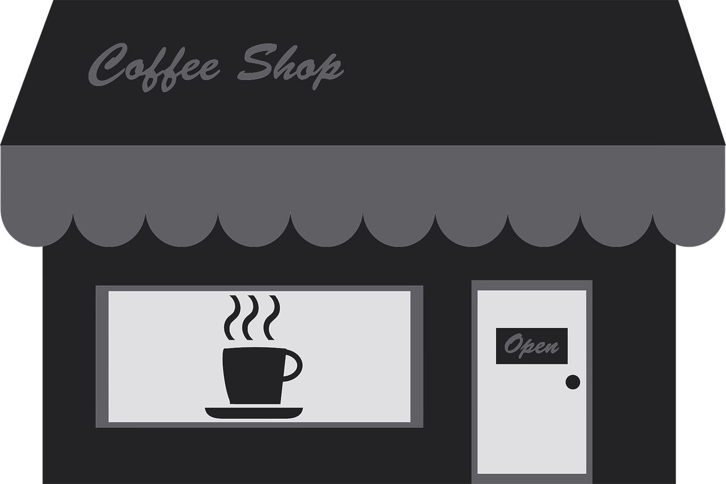
Replace the pictures with words.
Zuerst gehen sie ins . Dort gibt es sehr viel Gemüse!
Dann gehen sie auf den . Lara sieht eine Tasche. Sie mag sie sehr!
Sie gehen danach ins , und dann in den Park. Jan ist im Park!
Sie reden über die . Laras Lieblingsfach ist , aber Mehmet und Jan mögen und Kunst. Sie finden beide schwierig.

Slide 13
Antworten
Zuerst gehen sie ins Café. Dort gibt es sehr viel Gemüse!
Dann gehen sie auf den Markt. Lara sieht eine Tasche. Sie mag sie sehr!
Sie gehen danach ins Geschäft, und dann in den Park. Jan ist im Park!
Sie reden über die Schule. Laras Lieblingsfach ist Deutsch, aber Mehmet und Jan mögen Naturwissenschaft und Kunst. Sie finden Mathematik beide schwierig.

Slide 14
Fill in the missing words.
Sie gehen gemeinsam ____ Kino. Matthias sitzt auch ____ Kino! Er ____ ein Eis – mmm, lecker! Die vier Freunde _________ den Film sehr lustig. Matthias’ Lieblingsschauspieler spielt im _____ mit! Danach springt Matthias auf sein _____ und fährt nach Hause.
Lara, Mehmet und Jan _________ auch nach ________ . Am Abend gibt Lara in der Schule ein _________ .
Hause
finden
isst
im
gehen
Film
Rad
Konzert
ins

Slide 15
Antworten
Sie gehen gemeinsam ins Kino. Matthias sitzt auch im Kino! Er isst ein Eis – mmm, lecker! Die vier Freunde finden den Film sehr lustig. Matthias’ Lieblingsschauspieler spielt im Film mit! Danach springt Matthias auf sein Rad und fährt nach Hause.
Lara, Mehmet und Jan gehen auch nach Hause. Am Abend gibt Lara in der Schule ein Konzert.

Slide 16
Jetzt bin ich auf d__ M_____ , aber ...
später gehe ich i___ G________ .
1
auf den Markt
ins Geschäft
Jetzt bin ich in d__ S______, aber ...
später gehe ich i___ K____.
in die Schule
ins Kino
2
Jetzt bin ich i__ M________, aber ...
später gehe ich i___ K________ .
im Museum
ins Konzert
3

Slide 17
Mehmet and Lara are trying to meet up but they keep missing each other.
Hallo Lara! Ich bin ___ Kino.
Hallo Mehmet! Ich gehe später ___ Kino.
Lara!! Ich bin jetzt ____ Café und gehe danach _____ Museum.
Hallo Mehmet! Ich bin jetzt ______ Museum.
Ach Mehmet! Ich gehe jetzt __ Café und fahre dann ___ ____ Bibliothek.
Aber Lara!! Ich bin ___ _____ Stadt und muss jetzt ___ ____ Park. Jan wartet!
Mehmet!!!!!! Ich habe die Nase voll!
Ich gehe nach Hause!
Ich habe die Nase voll!
= I’ve had enough!

Slide 18
Antworten
Hallo Lara! Ich bin im Kino.
Hallo Mehmet! Ich gehe später ins Kino.
Lara!! Ich bin jetzt im Café und gehe danach ins Museum.
Hallo Mehmet! Ich bin jetzt im Museum.
Ach Mehmet! Ich gehe jetzt ins Café und fahre dann in die Bibliothek.
Aber Lara!! Ich bin in der Stadt und muss jetzt in den Park. Jan wartet!
Mehmet!!!!!! Ich habe die Nase voll!
Ich gehe nach Hause!
Ich habe die Nase voll!
= I’ve had enough!

